Slide 1
Montagne dérangée et barrage maudit
Cinquantenaire de la catastrophe de Vajont, Italie, 9 oct. 1963
Pierre Duffaut
ancien ingénieur géologue à EDF

Slide 2
Montagne dérangée et barrage maudit
Cinquantenaire de la catastrophe de Vajont, Italie, 9 oct. 1963
1989 : À pied sec par dessous les mers
2010 : La seule rupture d’un barrage voûte
Pierre Duffaut

Slide 3
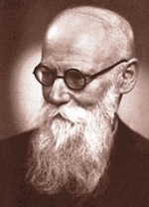
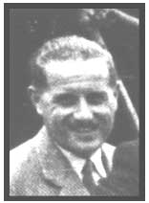
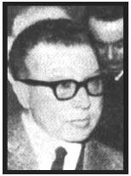
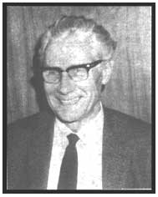

Slide 4
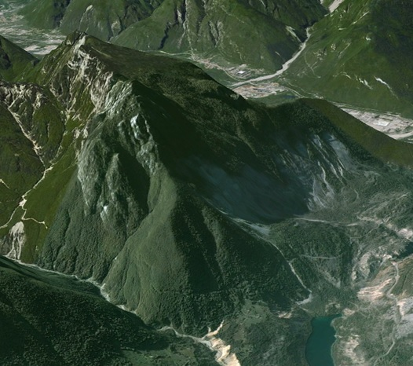
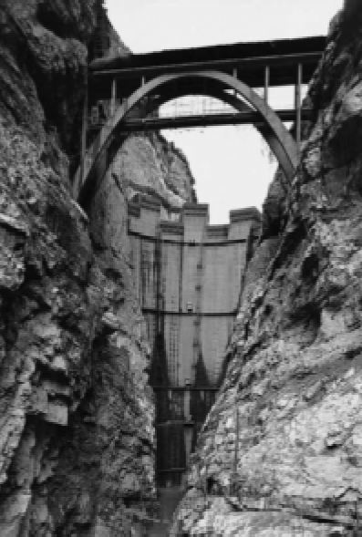
Montagne dérangée et barrage maudit
Monte TOC, Dolomiti del Friuli
Barrage de Vajont
La diga del disonore
La folie des hommes
Film de Renzo Martinelli
Avec Michel Serrault et Daniel Auteuil
Sorti à Paris en 2002

Slide 5
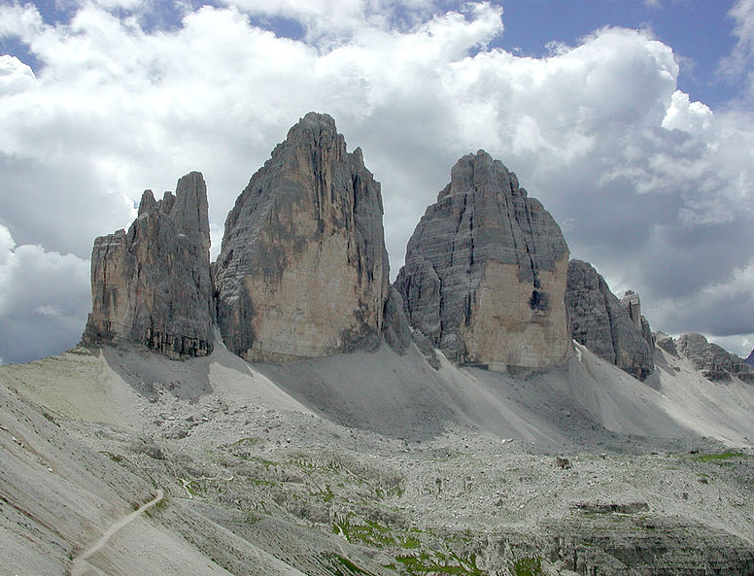
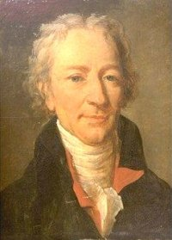
Montagne dérangée et barrage maudit
DOLOMITES (Italie)
Tre Cime di Lavaredo
Massif des Alpes orientales ainsi nommé d’après le géologue isérois Déodat de DOLOMIEU
On appelle dolomie ou dolomite un carbonate de magnésiun qui est beaucoup moins soluble que le carbonate de calcium, et donc peu ou pas karstifié

Slide 6
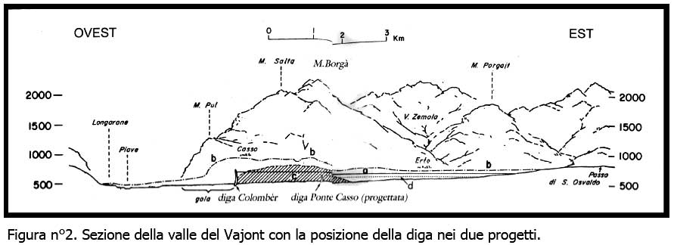
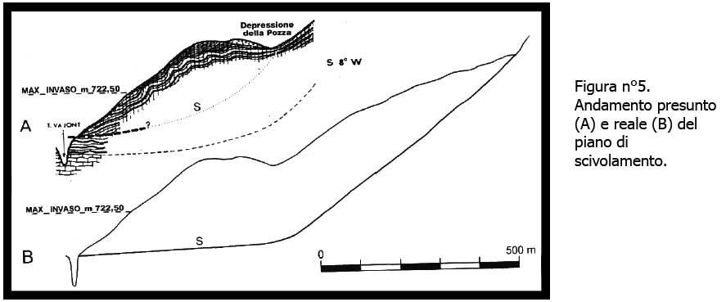

Slide 7
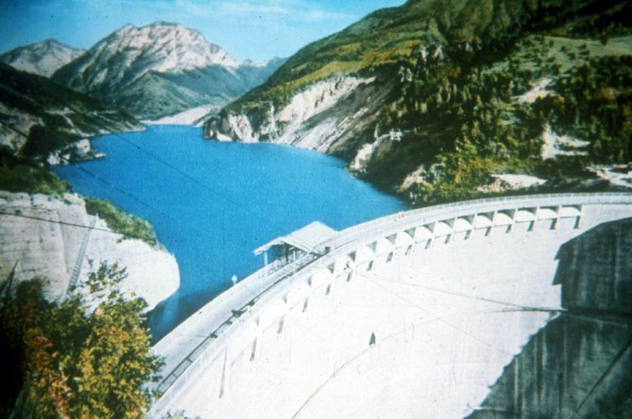
Premier glissement

Slide 8
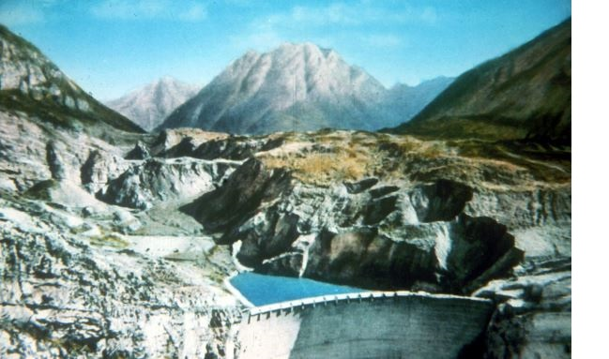

Slide 9
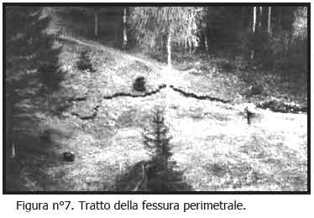

Slide 10
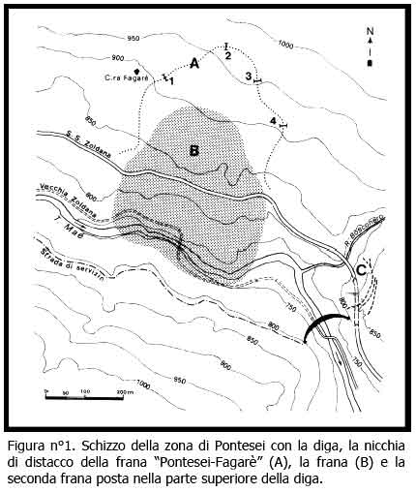

Slide 11
La frana. La frana presenta un fronte di 1.8km ed un'altezza massima al fondovalle di circa 400m, tanto da superare nei punti più elevati la diga di 140m. La larghezza da nord a sud varia da 800 a 1000m. Il volume si aggira sui 280 milioni di mc. Questo fenomeno non ha paragoni tra le frane in epoca storica, per dimensioni, dinamica del movimento e compattezza straordinaria che ha mantenuto, come si può osservare dalle carte geologiche della zona prima e dopo l'evento. Il distacco della massa è avvenuto quasi esattamente lungo la fessura perimetrale apparsa nell'ottobre 1960. Il piano di scivolamento, interno alla formazione di Fonzaso, ha andamento concorde alle stratificazioni della roccia (a franapoggio con inclinazione maggiore/uguale a quella del versante) ed è, anche attualmente, visibile in parte solo nella zona superiore. Probabilmente verso la base della frana, dal piano di scivolamento principale sono derivate altre superfici, via via meno profonde che raccordandosi verso monte con il piano principale, hanno scomposto la frana in varie zolle. Queste zolle, scorrendo le une sulle altre, hanno determinato il completo riempimento della valle e la risalita sul versante opposto per oltre 100m. Nel complesso la frana ha mantenuto una struttura compatta conservando in gran parte i rapporti stratigrafici originari. Il cumulo comprende rocce appartenenti a: Formazione di Fonzaso, Rosso Ammonitico, Calcare di Soccher e Scaglia Rossa. In posto sono invece rimasti i calcari oolitici del Vajont e le formazioni più antiche.

Slide 12
La dinamica. I lenti movimenti che interessavano la massa, il giorno 9, subirono una straordinaria impennata arrivando a raggiungere punte di 3m/g per poi toccare nel giro di pochissimi minuti, durante lo scivolamento, velocità di 50-60km/h. La massa, rotti i legami che ancora la tenevano ancorata al terreno si staccò e con una straordinaria velocità precipitò a valle. Per quanto concerne le ragioni dell'elevata velocità registrata durante il movimento esistono tutt'oggi soltanto delle ipotesi. E' possibile che durante il movimento, gli strati basali della frana e quelli superiori appartenenti alle strutture tuttora in posto, ridotti in scaglie e poi praticamente sminuzzati, siano stati trascinati in avanti fino a riempire la gola. Questo materiale immerso nell'acqua ha probabilmente fornito un'ottima superficie di scivolamento per la restante massa che ha, in questo modo, potuto risalire il versante opposto per poi avere un moto di ritorno (qualche decina di metri) fino a raggiungere l'attuale posizione di equilibrio. L'intero movimento sarebbe durato circa due minuti, mentre l'onda avrebbe impiegato altri 4 minuti circa per percorrere la valle, prima di gettarsi sugli abitati di Longarone

Slide 13
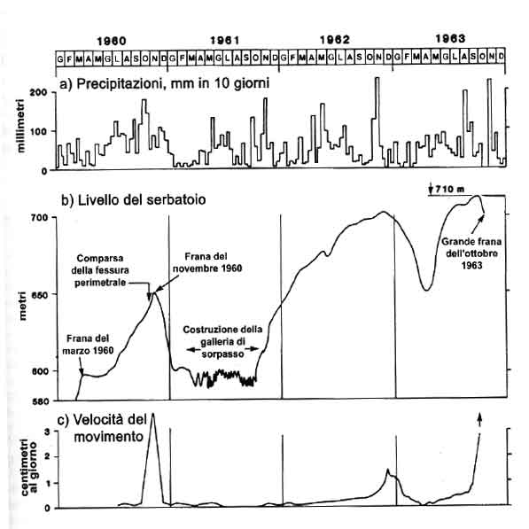

Slide 14
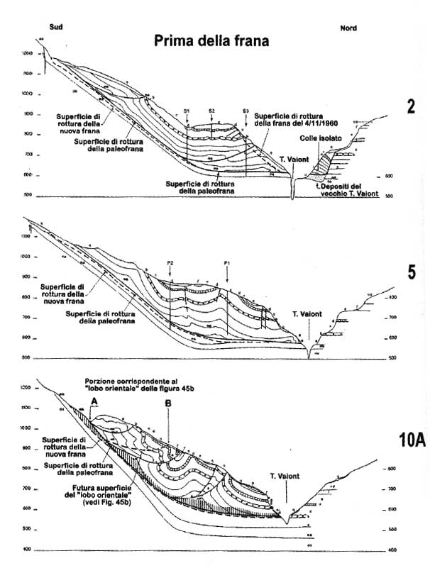

Slide 15
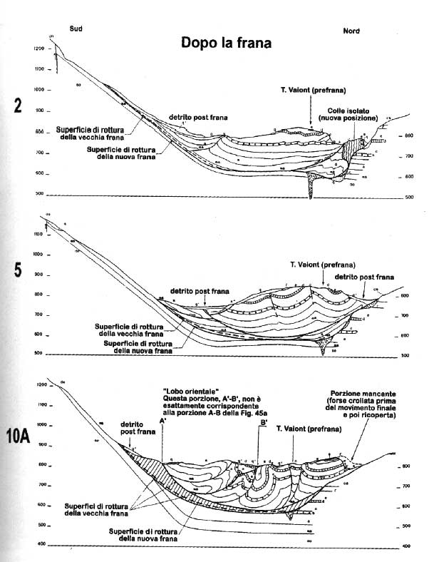

Slide 16
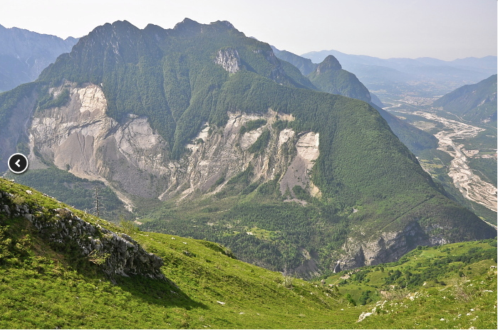

Slide 17
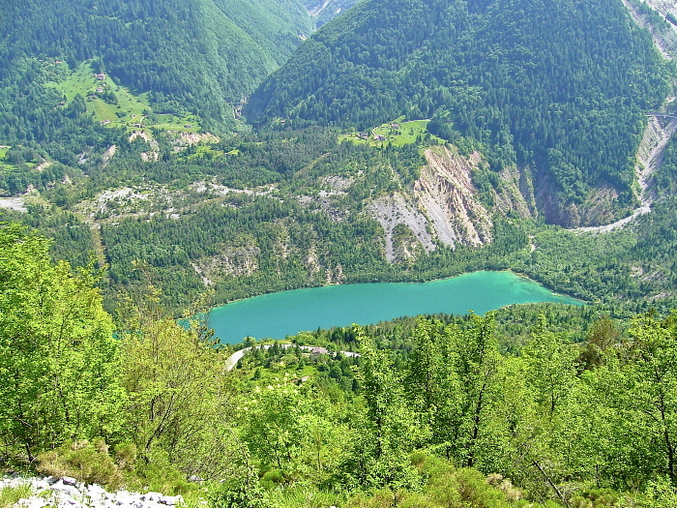
Ce qui reste du réservoir

Slide 18
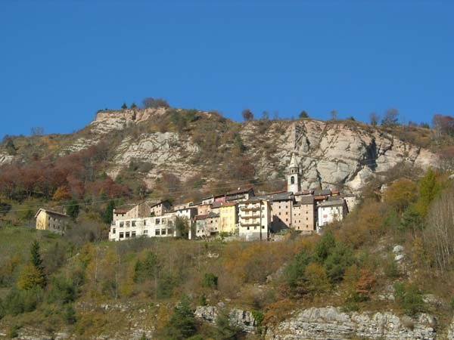
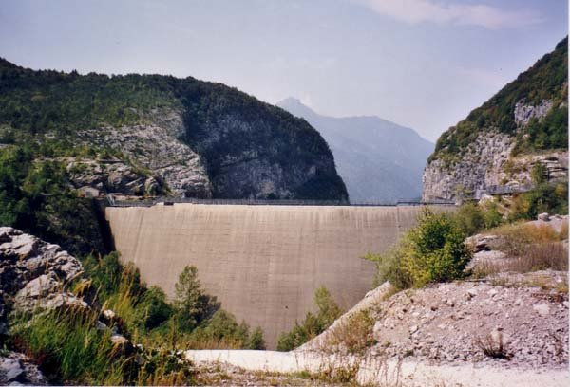
Touristes 2012

Slide 19
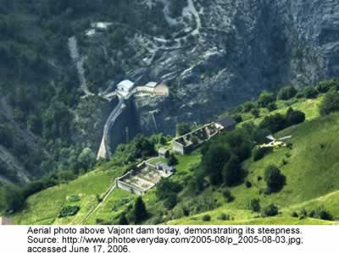

Slide 20
On October 9th, 1963, at 10:39 pm, 260 million cubic meters of rock fell down from Mount Toc to the artificial lake formed by the Vajont dam, the higher dam in the world. The landslide formed a 250 meters wave and 50 million cubic meters of water completely destroyed all the towns downstream, killing more than 2000 people. Planned by engineer Semenza, Vajont dam (263 m high) had to carry the electricity in all the houses of the country. Tina Merlin, a journalist from "L'Unitá", tried for years to denounce the danger to build a dam near the Mount Toc and expecially to denounce all the omissions by the corrupted politicians and workers in charge of the dam construction. They preferred to trust in old geologist Dal Piaz instead to hear Semenza young son's alarming analysis. No one seemed to understand the high danger until that October fatal night.

Slide 21
On October 9th, 1963, at 10:39 pm, 260 million cubic meters of rock fell down from Mount Toc to the artificial lake formed by the Vajont dam, the higher dam in the world. The landslide formed a 250 meters wave and 50 million cubic meters of water completely destroyed all the towns downstream, killing more than 2000 people. Planned by engineer Semenza, Vajont dam (263 m high) had to carry the electricity in all the houses of the country. Tina Merlin, a journalist from "L'Unitá", tried for years to denounce the danger to build a dam near the Mount Toc and expecially to denounce all the omissions by the corrupted politicians and workers in charge of the dam construction. They preferred to trust in old geologist Dal Piaz instead to hear Semenza young son's alarming analysis. No one seemed to understand the high danger until that October fatal night.

Slide 22
J’ai visité le site en juillet 1961, tournée dans les Dolomites d’un congrès des grands barrages, à Rome. La visite, menée par Semenza lui-même, le concepteur du barrage le plus haut du monde, était le clou de la tournée.
Un glissement était attendu dans la retenue depuis un premier événement et l’apparition haut sur le versant d’une crevasse longue de 2 km.
Une galerie était en cours de creusement pour relier les deux parties du lac que le phénomène allait séparer, et pouvoir exploiter le réservoir.
Au colloque de Salzbourg suivant, octobre 1964, j’ai entendu Leopold Müller insister sur le caractère absolument imprévu et donc imprévisible du phénomène, « Une sorte de thixotropie donnant à l’ensemble du volume en mouvement le comportement d’un liquide … après disparition totale des résistances internes » (Une explication non confirmée ensuite)
A-t-il été obnubilé par le renforcement des appuis du barrage par tirants ou
trompé par l’interprétation des mesures de déplacement effectuées depuis 3 ans qui semblaient témoigner d’une adaptation progressive du versant ?
Il était facile, a posteriori, de lui reprocher d’avoir méconnu le précédent de Goldau, d’autant qu’il était un peu géologue : Après des études de génie civil il a fait une thèse sur la statistique des fractures avec le prof. Stini .

Slide 23
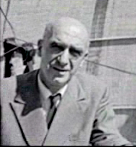
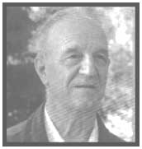
la parte inferiore della vallata del Vajont, che confluisce nel Piave di fronte a Longarone, viene citata come esempio classico e suggestivo di profondissima gola che s'interna nei monti a guisa di gigantesca spaccatura (.....).
In questo punto la gola è così angusta e profonda da richiamare alla mente i classici canyon degli Stati Uniti. Anche qui, come nei canyon dell'America settentrionale, il fiume scorre in una profondissima fessura a forma di tortuoso corridoio, i cui fianchi si ergono a pareti verticali per considerevoli altezze". Sempre il professor Dal Piaz, in una sua relazione geologica asserisce che: "........se vi è una località la quale colpisce l'osservatore per le peculiari sue caratteristiche morfologiche particolarmente adatte per opere di sbarramento in generale, questa è appunto la valle del Vajont............... A cominciare dal ponte di Casso fino quasi allo sbocco della valle del Vajont in quella del Piave per un tratto di circa 3 chilometri, si può dire che vi sono innumerevoli sezioni in cui la gola si presta per la costruzione di una diga di sbarramento...........
Vittorio Veneto, 24 agosto 1927 – Ferrara, 31 mai 2002

Slide 24
Le acque del Vajont sono sempre state viste sotto l'ottica di un loro sfruttamento. Al 10 gennaio del 1900 risale la prima richiesta ufficiale per l'utilizzazione delle acque del torrente Vajont ad opera di Gustavo Protti, proprietario della cartiera omonima situata a Codissago, nel comune di Castellavazzo; l'uso richiesto era "forza motrice". L'anno successivo venne così approntato il progetto di una diga alta appena 8 metri, ma sufficiente, attraverso un canale a condotta forzata di portata pari a 700 litri al minuto secondo, a produrre l'energia richiesta. Una ventina di anni dopo, precisamente nel 1925, fu considerata la possibilità di sfruttare in modo sistematico l'acqua, con conseguente produzione idroelettrica. Sulla base di studi preliminari compiuti con la consulenza di J. Hug, noto geologo svizzero, il progettista del "Grande Vajont", l'ing. Carlo Semenza, stilò, nel 1929, un primo progetto organico di sfruttamento delle acque del Vajont e di insediamento di una grande diga. L'elaborato venne presentato a nome e per conto della Società Idroelettrica Veneta. La diga ad arco avrebbe dovuto raggiungere un'altezza di 130 metri e contenere un invaso di 33 milioni di metri cubi. Nel 1934 la SADE assorbiva la Società Idroelettrica Veneta, rilevandone tutte le posizioni, e nel 1937 venne redatto il progetto esecutivo della diga, sempre a firma dell'ing. C. Semenza. Si notano comunque importanti variazioni: la diga viene infatti prolungata in altezza fino a 190 metri con un invaso stimato di 46 milioni di metri cubi e viene ubicata nei pressi del ponte del Colombèr, su indicazioni del geologo Dal Piaz; inizialmente era prevista all'altezza del ponte di Casso. Nel 1939 C. Semenza, per conto della Società idroelettrica Dolomiti, anche essa in seguito assorbita dalla SADE, presentò un progetto che prevedeva l'utilizzazione delle acque del torrente Boite e del Piave, sul tipo di quello del Vajont. Un anno dopo nasceva il progetto "Derivazione dai fiumi Boite - Piave - Vajont: fusione e coordinamento di precedenti domande", avanzato dalla SADE. Questa società era diventata ormai monopolista assoluta nel contesto di un piano di sfruttamento delle forme energetiche dovuto alla guerra mondiale da poco iniziata. Nel 1948 il progetto del Vajont venne integrato in quello "Boite - Piave - Maè - Vajont - Val Gallina" e solo successivamente, nel 1957, assunse il nome del "Grande Vajont".

Slide 25
Nella nuova relazione geologica Dal Piaz distingueva la valle del Vajont in due settori vallivi con caratteri morfologici completamente diversi; confermava per la parte inferiore della vallata la possibilità di impiantare una diga di sbarramento di altezza considerevole anche se la parte superiore era caratterizzata "dalla presenza di vastissimi rivestimenti di materiali detritici di natura morenica e specialmente franosa che rivestono i fianchi del bacino". Secondo Dal Piaz una frana, staccatasi dalle pendici del monte Borgà, si era accumulata in epoca antica sul fondo valle, risalendo in parte la sponda opposta. Successivamente le acque del Vajont avevano inciso la massa nel suo punto inferiore. Ma la frase della relazione che doveva forse allarmare era relativa ad una zona, il Pian di Pineda che, secondo il luminare "non mancherà di dar luogo, specialmente in conseguenza a fenomeni di svaso, a distacchi e smottamenti più o meno notevoli". In generale un po' tutta la relazione geologica iniziava a mettere in dubbio le perfette condizioni morfologiche della vallata, ma si rimandava a successivi studi che avrebbero chiarito in via definitiva l'entità del problema, se problema doveva essere...........

Slide 26
Nell'ottobre 1959 la SADE commissionò al prof. Caloi, uno specialista geosismico, di condurre un'indagine geofisica sul versante sinistro a monte della diga. Il prof. Caloi non era nuovo a questi resoconti in quanto già dal 1953 stava studiando la zona interessata dalla diga ed aveva previsto con "sconcertante esattezza" quanto poi successe a Pontesei nel marzo 1959; ma anche in quel caso le previsioni catastrofiche non furono mai rivelate all'opinione pubblica. Nel caso del Vajont avrebbe dovuto chiarire se l'ammasso roccioso esistente sulla sponda sinistra del bacino dovesse o non essere considerato come una massa scivolata dalla montagna sovrastante. Il 4 febbraio 1960 il prof. Caloi consegnò alla SADE la sua relazione, nella quale individuava un importante "supporto roccioso autoctono". La roccia si presentava per il prof. Caloi come solida e compatta, con uno spessore detritico superficiale di circa 12 metri ed un modulo elastico molto elevato. Sempre secondo le sue considerazioni la roccia si era formata in loco. Nel dicembre del 1960 iniziò una seconda campagna geofisica del prof. Caloi, che si concluse nell'aprile dell'anno dopo. Venne sempre commissionata dalla SADE al fine di individuare la profondità della massa instabile rivelatasi con la frana del 4 novembre di quell'anno.
I risultati furono profondamente diversi dai primi: la roccia si presentava compatta e solida solo ad una certa profondità. Al di sopra di essa, per uno spessore variabile tra i 100 e 150 metri dalla superficie, si estendeva un'ampia area di materiale sciolto o roccia frantumata, con ovvie caratteristiche anelastiche. La motivazione di questo cambiamento geologico veniva attribuito ad un inconsiderato aumento di pressioni interne, dovute a cedimenti di roccia compatta posti a quota maggiore, e ciò in conseguenza delle scosse sismiche che si erano verificate nei primi mesi del 1960 e fino a metà novembre dello stesso anno. Un resoconto che andava a stridere con quanto redatto da Giudici e Semenza, in una indagine parallela.

Slide 27
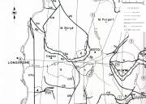

Slide 28
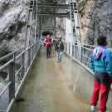
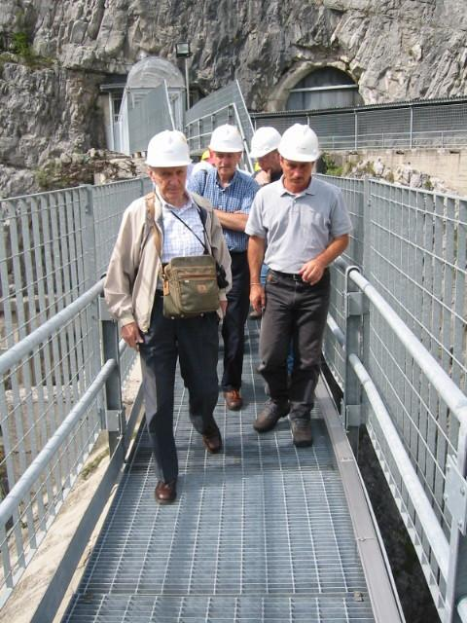

Slide 29
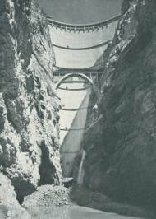
Photo Zanfroni, site du 50^{é} anniversaire

Slide 30
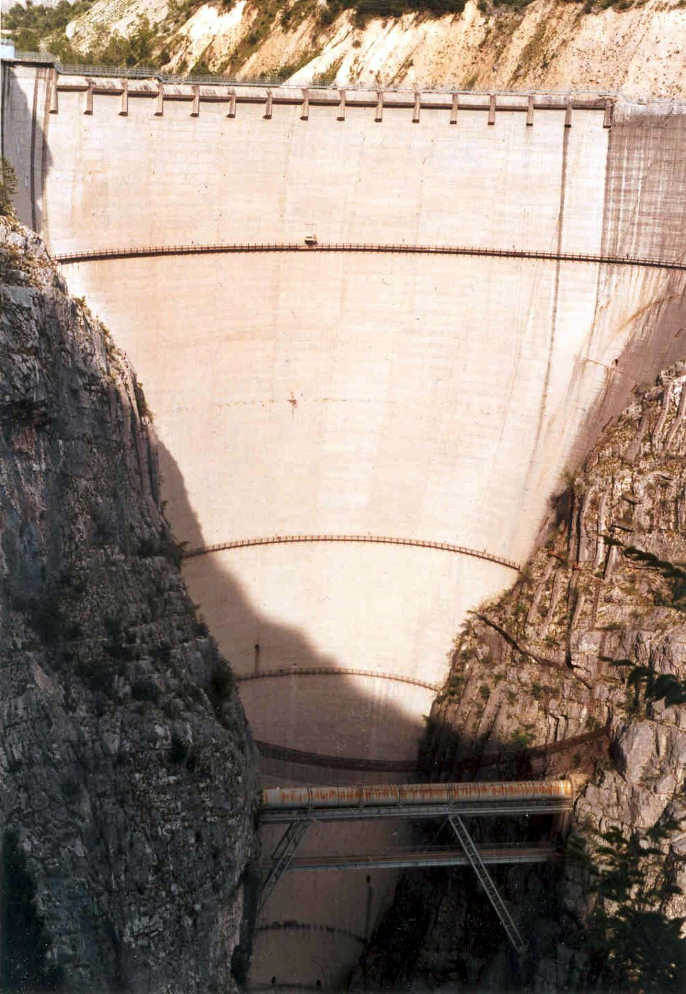
Milano, 9 juillet 1893 Venise, 30 oct.1961

Slide 31
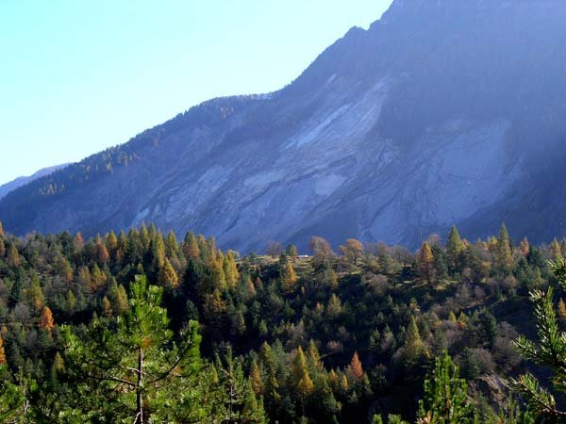
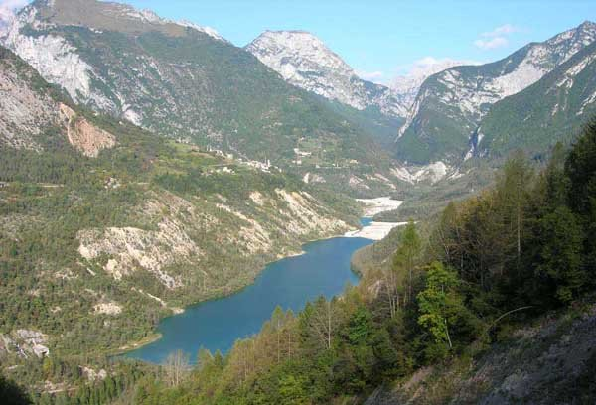
Vers Pineda et Casera Ditta
Par Val Mesaz et pont sur Ge dei Lavei

Slide 32
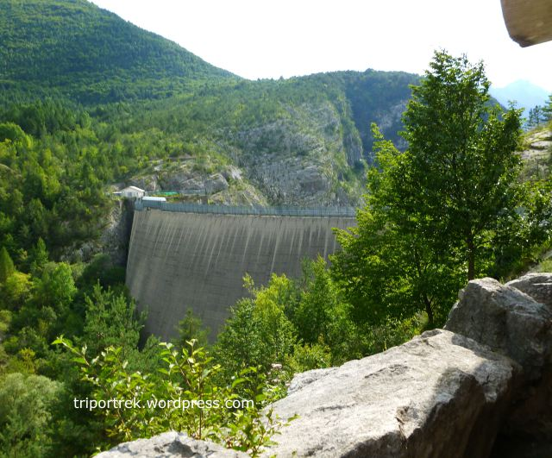

Slide 33
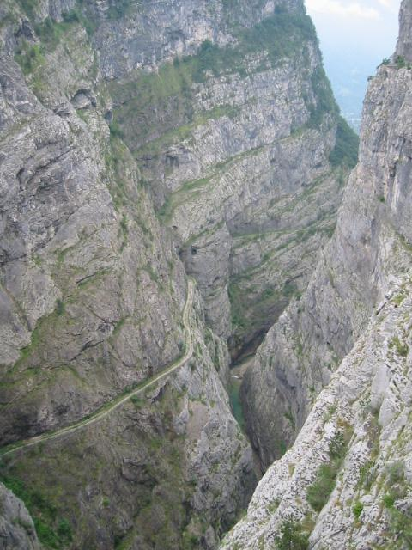
Site www.vajont. net
La gorge et la vieille route qui rejoignait la centrale de Colomber

Slide 34
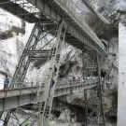
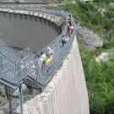
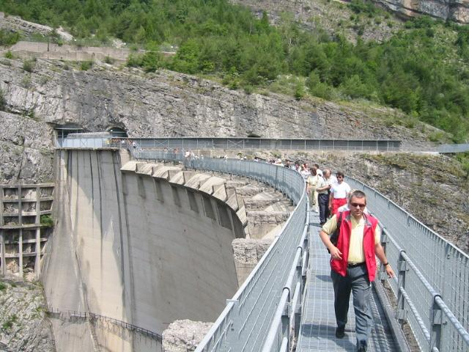
Le site est désormais équipé pour son ouverture (payante) aux touristes
siteweb

Slide 36
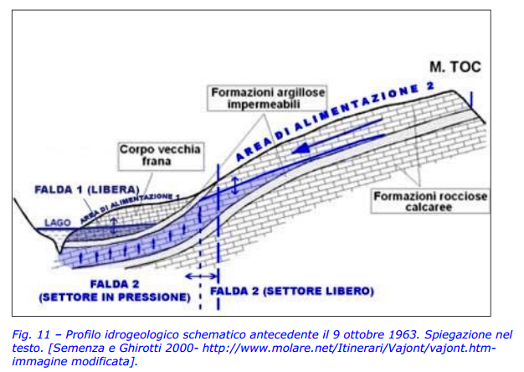
Di_Buduo_GM_-_Vajont
Le danger des figurés trop figuratifs :
Aucune formation calcaire ne présente la structure utilisée

Slide 37
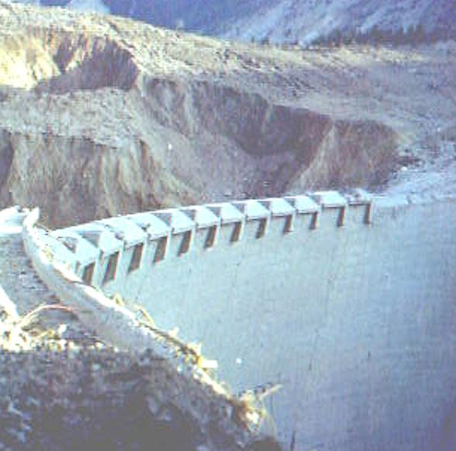

Slide 38
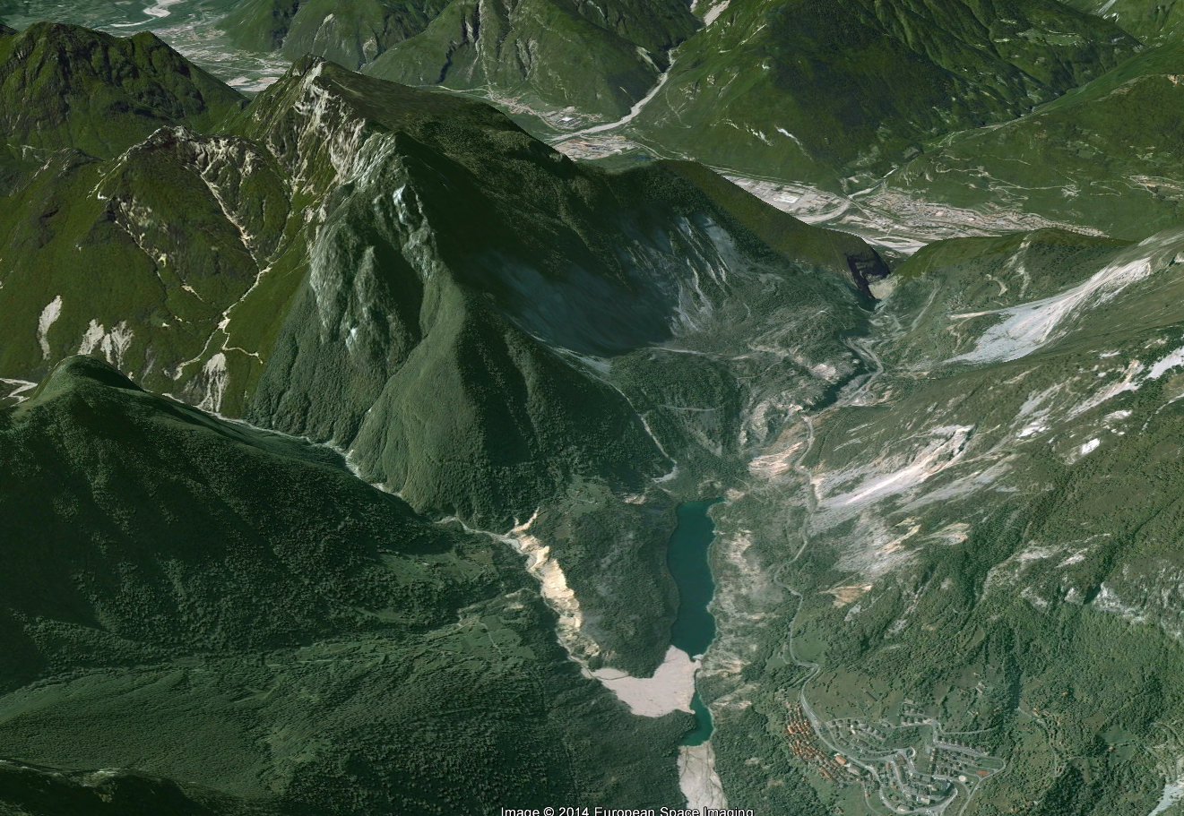
LE MONT TOC
LA VALLÉE DU PIAVE ET LONGARONE
Le confluent de ces deux torrents avec le Vaiont a été déplacé par un écroulemement ancien (qq siècles?) qui a échancré l’angle du massif
ERTO

Slide 40
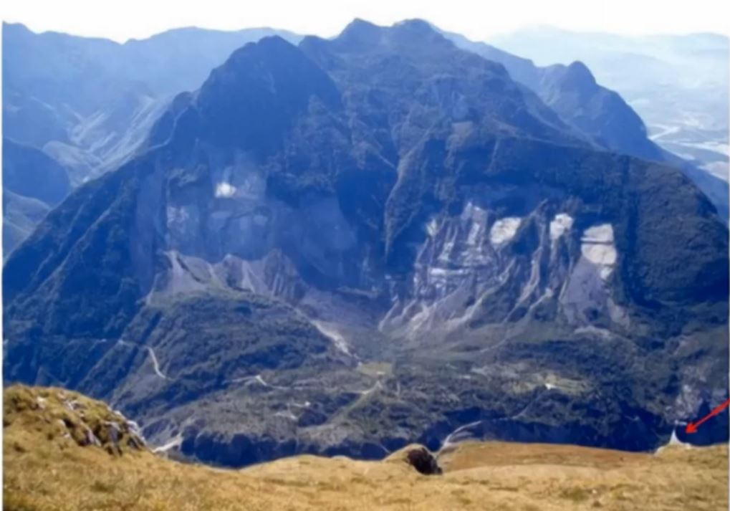
MONTAGNE DÉRANGÉE, le mont TOC, domine le torrent Vaiont, affluent oriental du PIAVE
Construit par la SADE, le plus haut barrage voûte du monde à l’époque, BARRAGE MAUDIT

Slide 41
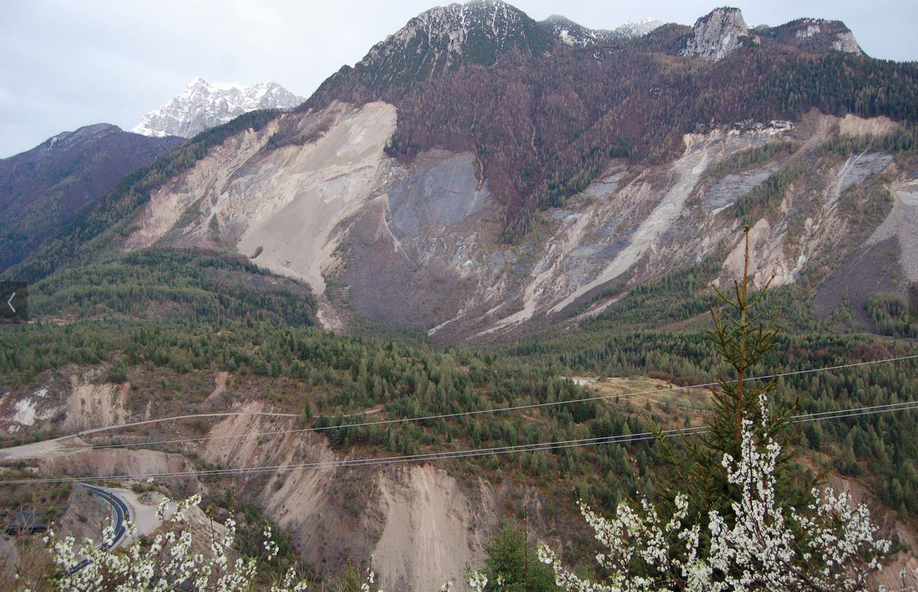

Slide 42
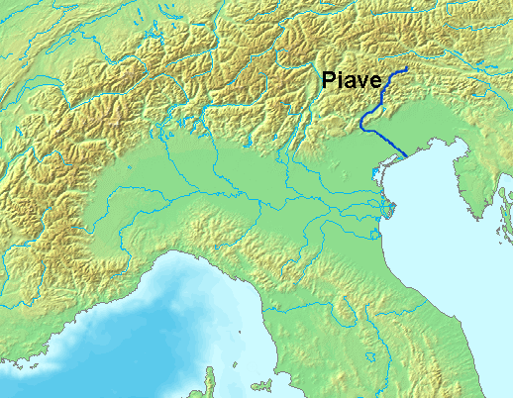
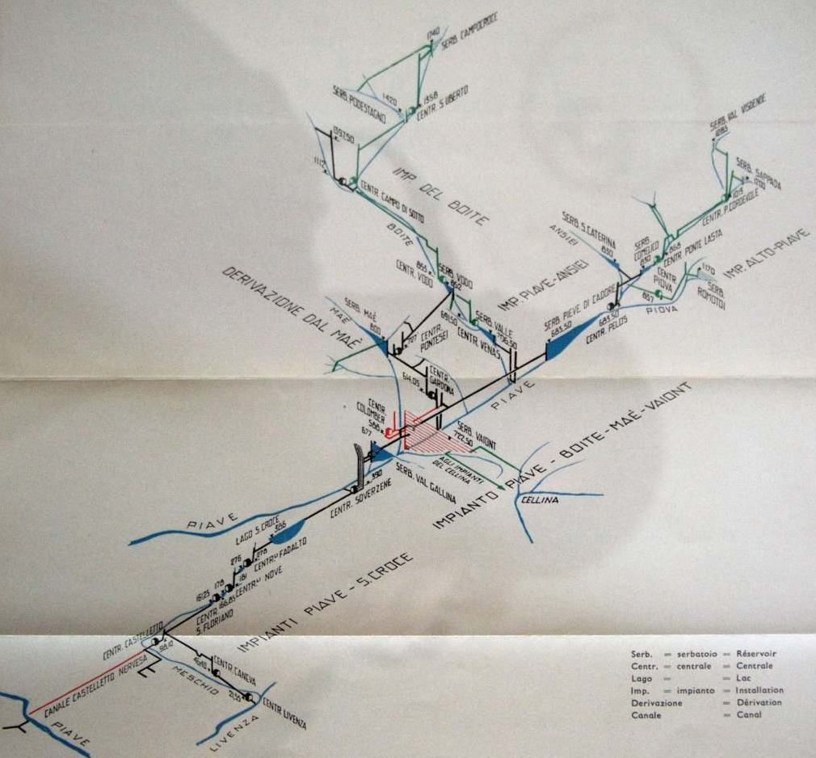
Fleuve PIAVE
Source à 2037 m Longueur 231 km
Bassin 4125 km² Module 135 m3/s
SADE
Società
Adriatica
Di
Elettricità
Aménagements hydroélectriques du bassin du fleuve PIAVE

Slide 43
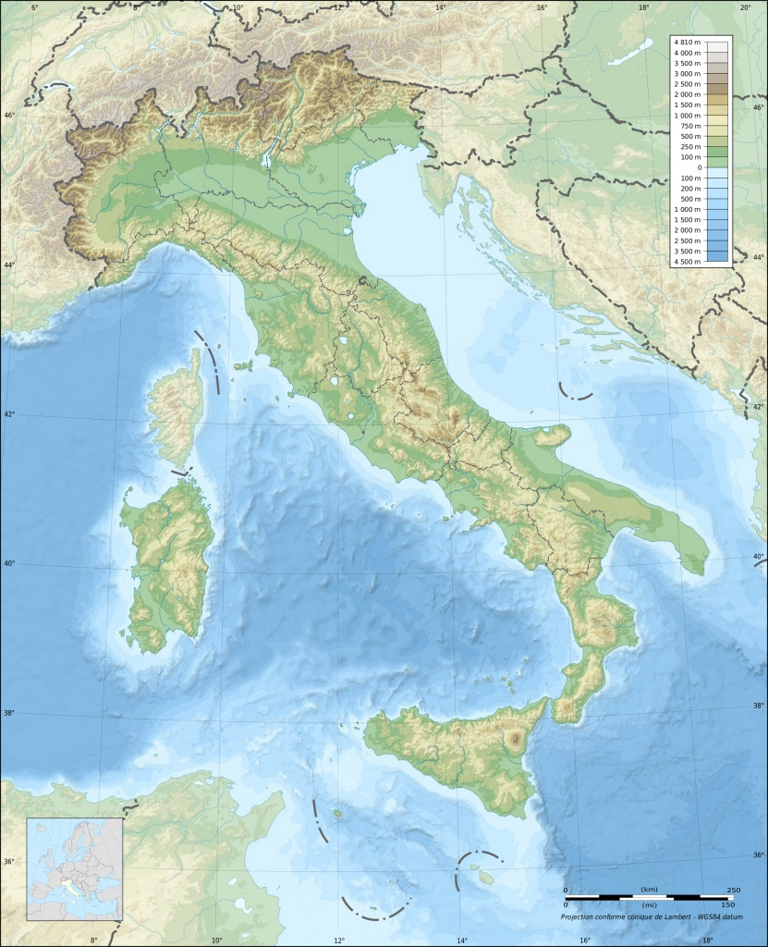
SADE
Società
Adriatica
Di
Elettricità
Aménagements hydroélectriques du bassin du fleuve PIAVE

Slide 44
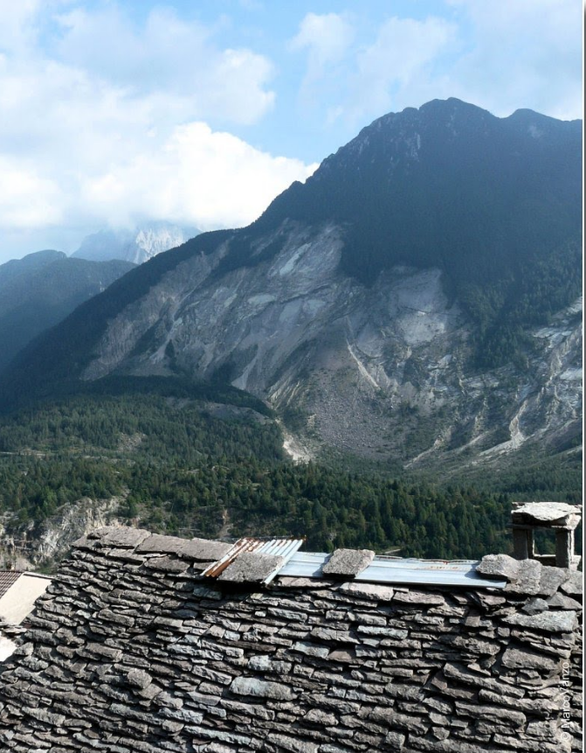

Slide 45
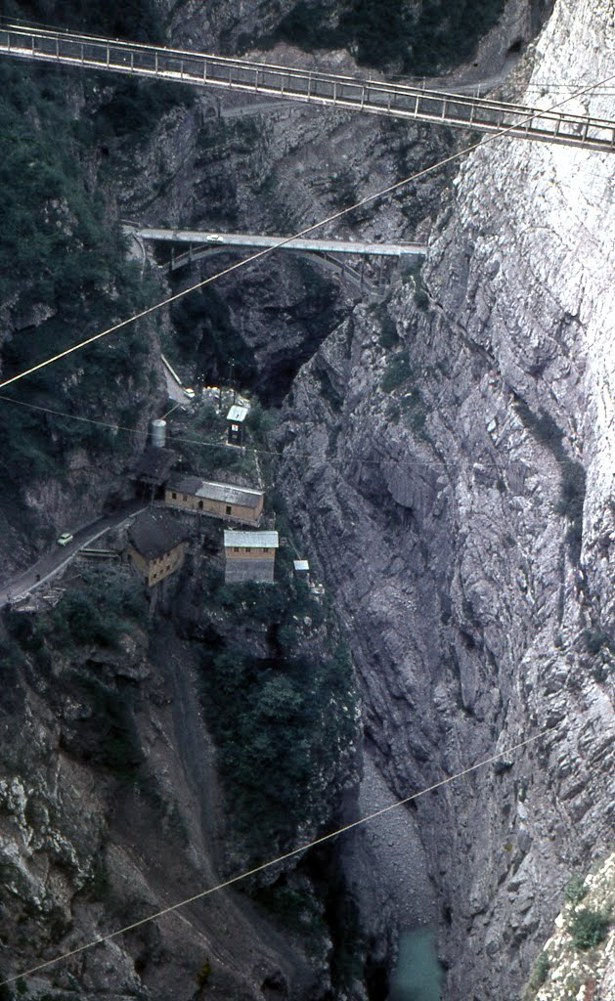
Pont de Colomber, plus haut pont d’Italie, sur la première route militaire donnant accès à la vallée du Vaiont par l’ouest. Auparavant elle était accessible par un col communiquant avec Cimolais (Erto et Casso sont rattachés administrativement à la province de Pordenone
Le pont de Colomber était le plus haut d’Italie, construit pour une route stratégique d’accès à la haute vallée du Vaiont à partir du Piave.

Slide 46
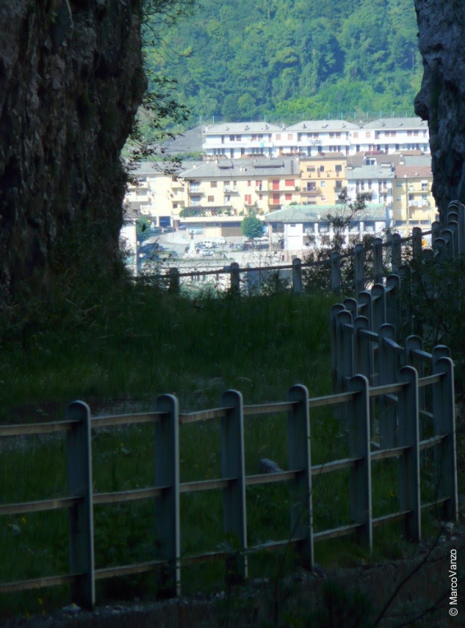
Longarone vue de la vieille route

Slide 47
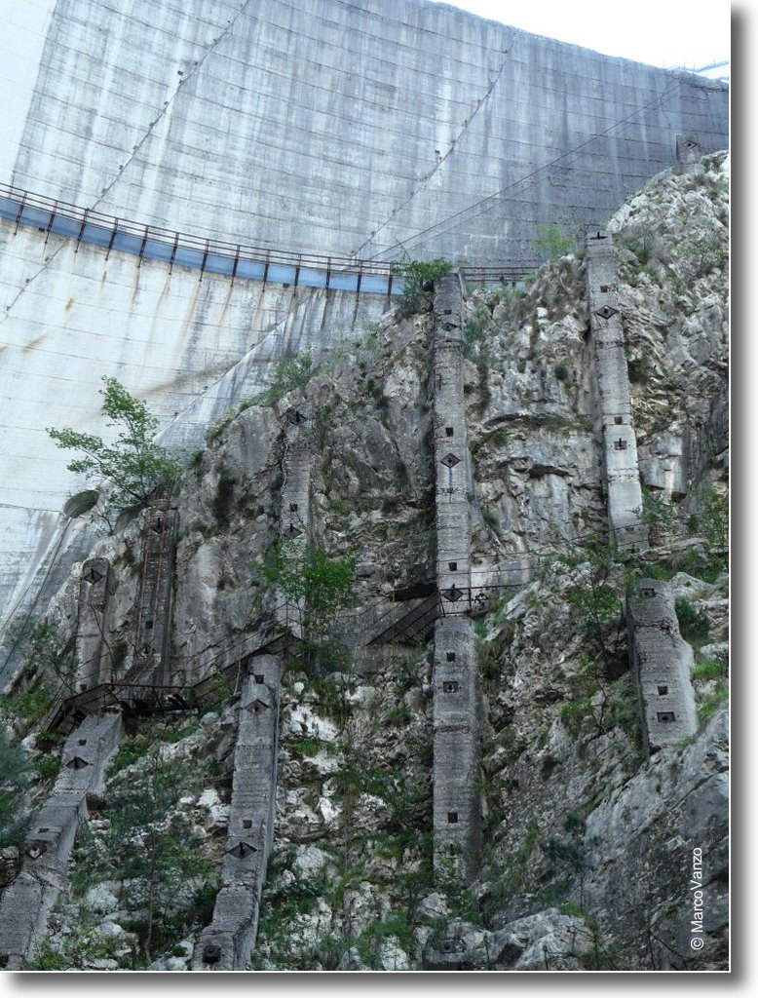
Consolidation de la paroi rocheuse à l’aval de la voûte par des poutres de béton armé et des tirants ancrés
Ces travaux, recommandés par le Prof. Leopold Müller, de Salzbourg,
ont sans doute aidé la voûte à encaisser le choc de la vague

Slide 48
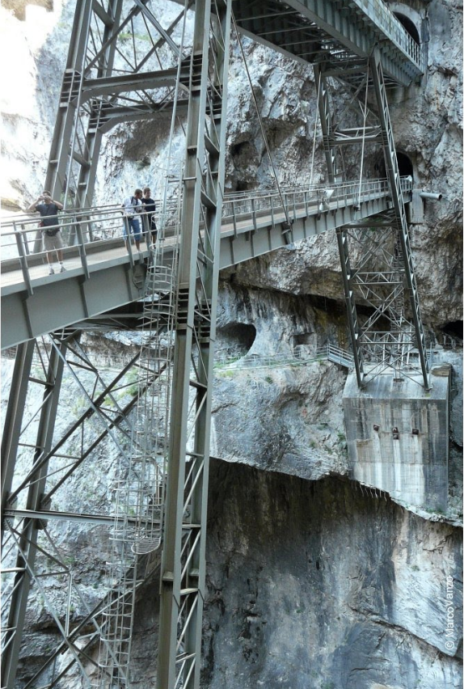

Slide 49
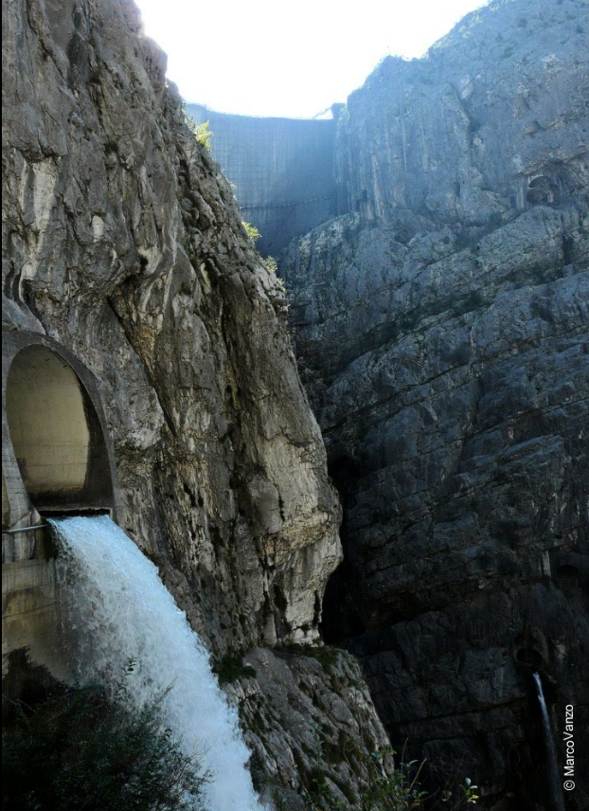

Slide 61
Panorama de Casso : à gauche le barrage-voûte de VAJONT
Cicatrice en M sur le versant du Mont Toc, l’écroulement a pris la place de la retenue de barrage

Slide 62
Panorama de Casso : à gauche le barrage-voûte de VAJONT
Cicatrice en M sur le versant du Mont Toc, l’écroulement a pris la place de la retenue de barrage

Slide 64
Monte Toc barrage de Vajont (Italie, Dolomites) le 9 octobre 1963
à droite, la partie amont de la cicatrice et la masse glissée
en bas, le lac résiduel retenu derrière cette masse
à gauche, la langue d’un glissement ancien, dont le ravin boisé figure la zone de départ

Slide 67
Casso

Slide 68
Panorama de Casso : à gauche le barrage-voûte de VAJONT
Cicatrice en M sur le versant du Mont Toc, l’écroulement a pris la place de la retenue de barrage

Slide 70
Monte Toc barrage de Vajont (Italie, Dolomites) le 9 octobre 1963
à droite, la partie amont de la cicatrice et la masse glissée
en bas, le lac résiduel retenu derrière cette masse
à gauche, la langue d’un glissement ancien, dont le ravin boisé figure la zone de départ

Slide 72
VALLÉE du VAIONT COUPES avant/après
1a Quaternaire
1b graviers stratifiés
Scaglia rossa
Crétacé supérieur
Soccher Jura-Crétacé
3c Ammonitico rosso
Calcaire du Dogger
Lias supérieur
Igne Lias inférieur
F de Soverzene
Dolomie principale
Failles, chevauchmts
Surfaces de glissemt
Semenza, Ghirotti, 2000

Slide 73
VALLÉE du VAIONT COUPES avant/après
1a Quaternaire
1b graviers stratifiés
Scaglia rossa
Crétacé supérieur
Soccher Jura-Crétacé
3c Ammonitico rosso
Calcaire du Dogger
Lias supérieur
Igne Lias inférieur
F de Soverzene
Dolomie principale
Failles, chevauchmts
Surfaces de glissemt
Première gorge, remplie par un premier glissement
Semenza, Ghirotti, 2000

Slide 80
Visite de la vallée du Vaiont
À partir du col San Osvaldo

Slide 81
À ma connaissance personne n’a signalé la cicatrice ancienne et la langue qui en est issue, d’autant plus visibles puisque c’était autrefois le seul accès routier à cette vallée
LE MONT TOC, vu du col: de face, cicatrice ancienne et au pied langue glissée érodée par torrent
Sur son versant nord, à droite, cicatrice du glissement du 9 oct. 1963 dans la retenue du barrage

Slide 82
Un nouveau pont a été construit sur le Vaiont en amont de ERTO (caché à droite) raccordant la route rive droite et la piste rive gauche aménagée pour desservir Pineda : la vue de ce pont montre le Mont Toc, sa cicatrice ancienne et les dernières, un toit de Pineda, ainsi que le couloir séparant les masses glissés de Pineda et de 1963

Slide 83
Le vieux village d’ERTO (et son extension récente plus haut sur l’adret) dominent le confluent du torrent affluent venant de la droite; au fond le lac résiduel et les cicatrices du Mont TOC

Slide 84
À gauche, ERTO et son extension récente sur l’adret, à droite la route arrive du col Sant Oswaldo en face torrent Zemola

Slide 85
Au centre la langue de Pineda, érodée par le torrent, dont les apports coupent en deux le lac résiduel; à gauche la masse glissée de 1963 (ERTO dans l’angle droit en haut)

Slide 86
Le lac résiduel vu du nouveau pont sur le Vaiont ; la brume cache la partie inférieure de la masse glissée, limitée par le couloir visible à gauche ; le sommet central est rive droite du Piave.
À gauche la cicatrice; à droite ERTO domine le confluent du torrent Zemola

Slide 87
Panorama d’au-dessus de CASSO : versant du Mont TOC et masse glissée
Panorama du front du glissement dans sa partie aval, jusqu’au barrage et son pavillon d’accueil
La forêt n’a pas repris sur les calcaires balayés par la vague au-dessus de l’appui rive gauche

